Slide 1
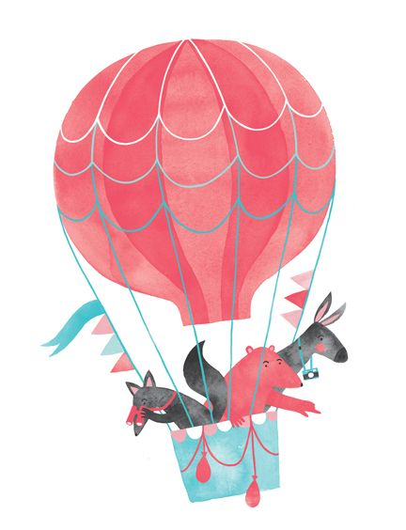
Thứ ba ngày 13 tháng 12 năm 2021
Chính tả: Nghe – viết
Người tìm đường lên các vì sao
Chiếc áo búp bê
SGK/126

Slide 2
Khởi động
Điền vào chỗ trống: s hay x
.... ẵn ....àng, chim .....ẻ, ...ôn ....ao, ... e đạp.
s
s
s
x
x
x

Slide 3
Nghe – viết: Người tìm đường lên các vì sao
Từ nhỏ, Xi-ôn-cốp-xki đã mơ ước được bay lên bầu trời. Có lần, ông dại dột nhảy qua cửa sổ để bay theo những cánh chim. Kết quả, ông bị gãy chân. Nhưng rủi ro lại làm nảy ra trong đầu óc non nớt của ông lúc bấy giờ một câu hỏi: “ Vì sao quả bóng không có cánh mà vẫn bay được?”
Để đi tìm điều bí mật đó, Xi-ôn-cốp-xki đọc không biết bao nhiêu là sách. Nghĩ ra điều gì ông lại hì hục làm thí nghiệm, có khi đến hàng trăm lần.

Slide 4
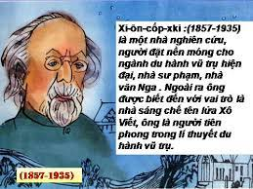
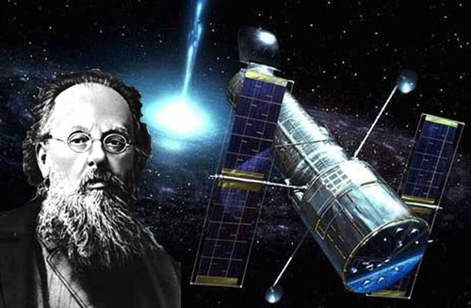
Đoạn viết kể về điều gì?

Slide 6
Từ khó viết trong bài
Xi-ôn-cốp-xki
rủi ro
nhảy
non nớt

Slide 7
Thứ ba ngày 13 tháng 12 năm 2021
Chính tả: (Nghe – viết)
Người tìm đường lên các vì sao
Các em tự viết vào vở ở nhà

Slide 8
Bài 2/126: a) Tìm các tính từ
-Có hai tiếng đều bắt đàu bằng l :
Lo lắng
Lung linh
Lơ lửng
Long lanh
Lóng lánh
Lỏng lẻo
L
Lấp lửng
Lập lờ
Lọ lem
Lộng lẫy
Lớn lao
Lặng lẽ

Slide 9
Bài 2/126: a) tìm các tính từ
-Có hai tiếng đều bắt đàu bằng n:
Nặng nề
Nóng nảy
Non nớt
N
Náo nức
Nõn nà
Não nùng
Nông nổi
Năng nổ

Slide 10
Bài 3/127: Tìm các từ:
b)Chứa tiếng có chứa vần im hay iêm
Vật dùng để khâu vá, một đầu có mũi nhọn, một đầu có lỗ xâu chỉ
Kim
Giảm bớt hao phí tiền của, sức lực, thời gian,... trong sản xuất hoặc sinh hoạt
Tiết kiệm
Bộ phận trung tâm của hệ tuần hoàn, nằm bên trái lồng ngực
Tim

Slide 11
Củng cố, dặn dò
- Viết lại những chữ mắc lồi ra ô lỗi bàng chì.
- Về viết bài: Chiếc áo búp bê
- Xem trước bài cánh diều tuổi thơ.

Slide 12
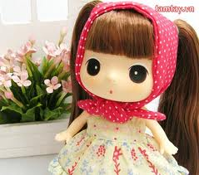
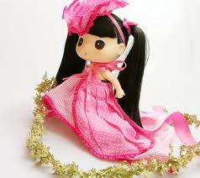
Chính tả
Nghe – viết: Chiếc áo búp bê

Slide 13
Trời trở rét. Vậy mà bé Ly, búp bê của tôi, vẫn phong phanh chiếc váy mỏng. Tôi xin chị Khánh được tấc xa tanh màu mật ong, khâu chiếc áo cho bé, chiếc áo chỉ bằng bao thuốc. Cổ áo dựng cao cho ấm ngực. Tà áo loe ra một chút so với thân. Các mép áo đều được viền bằng vải xanh, rất nổi. Có ba chiếc khuy bấm như hạt cườm đính dọc nẹp áo. Chắc bé sẽ thích chiếc áo nhỏ xíu này vì tự tay tôi đã may cho bé.
Ngọc Ro

Slide 14
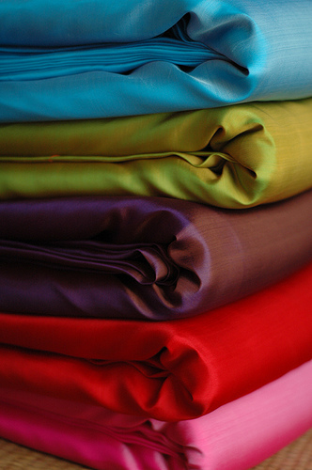
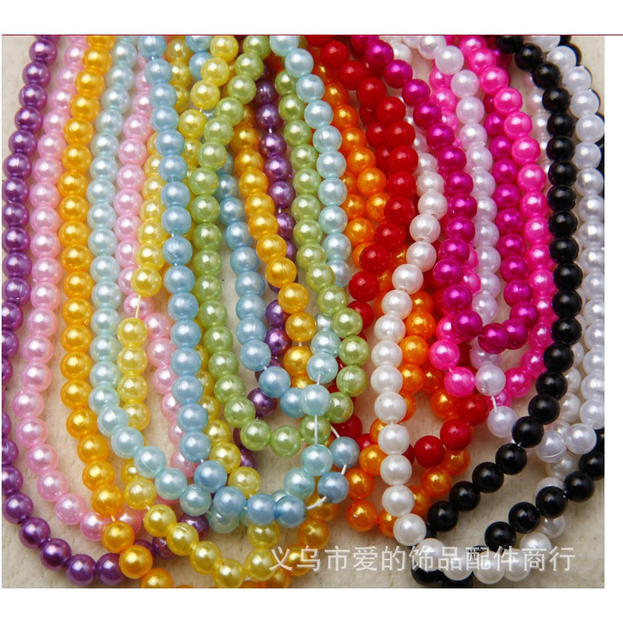
Xa tanh : là loại vải có mặt phải bóng và mịn
Hạt cườm: là loại hạt dùng để làm đồ trang sức.

Slide 15
Bạn nhỏ đã khâu cho búp bê một chiếc áo
đẹp như thế nào?
- Bạn nhỏ khâu cho búp bê một chiếc áo đẹp cổ cao, tà loe, mép áo có viền vải xanh, khuy bấm như hạt cườm.
2. Bạn nhỏ đối với búp bê như thế nào?
- Bạn nhỏ rất yêu thương búp bê.

Slide 16
* Luyện viết chữ khó:
Ly
Khánh
loe
nổi
nẹp

Slide 17
HƯỚNG DẪN VIẾT Ở NHÀ
*Tên riêng Việt Nam: viết hoa chữ cái đầu của mỗi tiếng tạo thành tên đó.
* Lùi vào 4 ô viết tên bài.

Slide 18
Luyện tập :
Bài 2. Điền vào ô trống :
a) Tiếng bắt bắt đầu bằng s hay x ?
Cái Mỹ có một anh lính thật đẹp. Đấy là một anh lính nho nhỏ, xinh bằng đất mẹ mới mua cho Mỹ phiên chợ huyện hôm qua. Lũ trẻ trong xúm lại, đứa nào cũng muốn cầm, sờ vào cái áo màu lá cây, cái mũ có ngôi , khẩu đen bóng và cả vào khuôn mặt nho nhỏ, hồng hồng của anh ta nữa. Nhưng cái Mỹ chỉ cho mỗi đứa cầm xem một tí vừa đủ để nó hỏi xong một câu :“ nhỉ?”. Cứ như là nó để anh lính cười với bạn nó quá lâu. Theo HẢI HỒ
xinh
xóm
xít
3
5
10
xanh
sao
súng
0
sờ
Xinh
sợ

Slide 19
2b. Tiếng có vần âc hoặc ât?
Trời vẫn còn….phất mưa.Đường vào làng nhão nhoét…..dính vào đế dép,….chân lên nặng chình chịch.Tôi xuýt….lên tiếng khóc,nhưng nghĩ đến….nhiều người đang chờ mẹ con tôi,tôi lại ráng đi.Ngôi nhà ấy,vào những ngày tất niên,mẹ con tôi năm nào cũng có mặt.Từ sân vào,qua….tam cấp là cái hiên rộng.Ngoại hay ngồi ở đó,….từng trang báo.Cậu Xuân bao giờ cũng là người đầu tiên chạy xuống sân,….bổng tôi qua các….thềm.

Slide 20
2b. Tiếng có vần âc hoặc ât?
Trời vẫn còn lất phất mưa. Đường vào làng nhão nhoét đất dính vào đế dép, nhấc chân lên nặng chình chịch. Tôi xuýt bật lên tiếng khóc, nhưng nghĩ đến rất nhiều người đang chờ mẹ con tôi, tôi lại ráng đi. Ngôi nhà ấy, vào những ngày tất niên, mẹ con tôi năm nào cũng có mặt. Từ sân vào, qua bậc tam cấp là cái hiên rộng. Ngoại hay ngồi ở đó, lật từng trang báo. Cậu Xuân bao giờ cũng là người đầu tiên chạy xuống sân, nhấc bổng tôi qua các bậc thềm.

Slide 21
Bài 3: Thi tìm các tính từ :
a) Chứa tiếng bắt bắt đầu bằng s hay x ?
M : sung sướng,
xấu
- sâu,
siêng năng,
sảng khoái,
sáng láng,
sáng ngời,
sáng suốt,
sáng ý,
sành sỏi,
sát sao, …
- xanh,
xa,
xanh biếc,
xanh non,
xanh mướt,
xanh rờn,
xa vời,
xấu xí,
xum xuê, …

Slide 22
Về nhà học bài và chuẩn bị bài tiếp theo.

Slide 23
Chúc các em chăm ngoan học giỏi !

